Slide 1
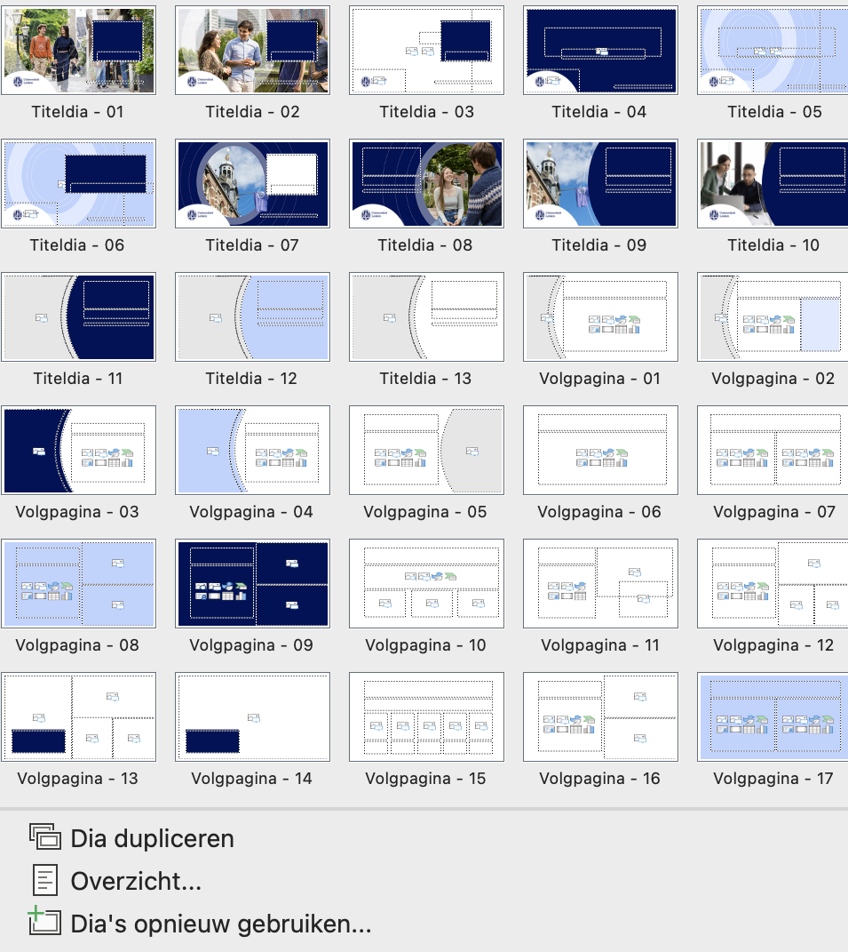
Handleiding
Nieuwe dia invoegen
Ga in de bovenste menubalk naar Start
Klik op Nieuwe dia
Kies het soort dia dat je wilt gebruiken
De gekozen dia verschijnt direct onder je huidige dia
˅
Indeling van een dia aanpassen
Selecteer de dia waarvan je de indeling wilt veranderen
Ga naar Start
Klik op de knop Indeling
Kies een indeling (bijvoorbeeld: Alleen titel, Titel en inhoud, Afbeelding met bijschrift)
˅

